Slide 1
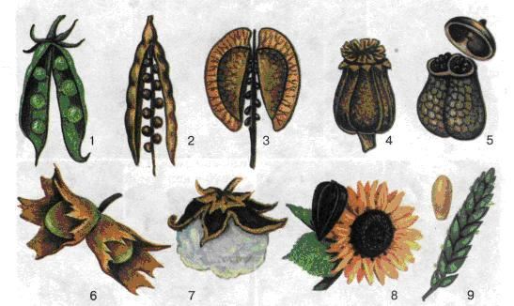
Сухие плоды
Дмитриева Кира
6 (б) класс
Школа № 26

Slide 2
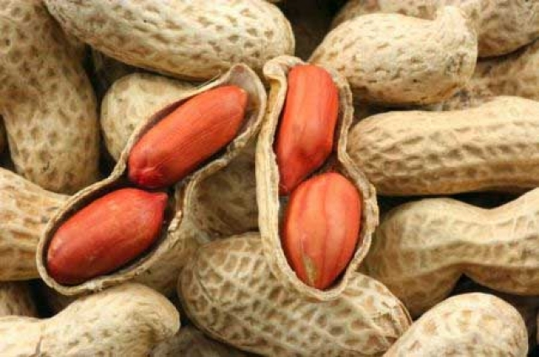
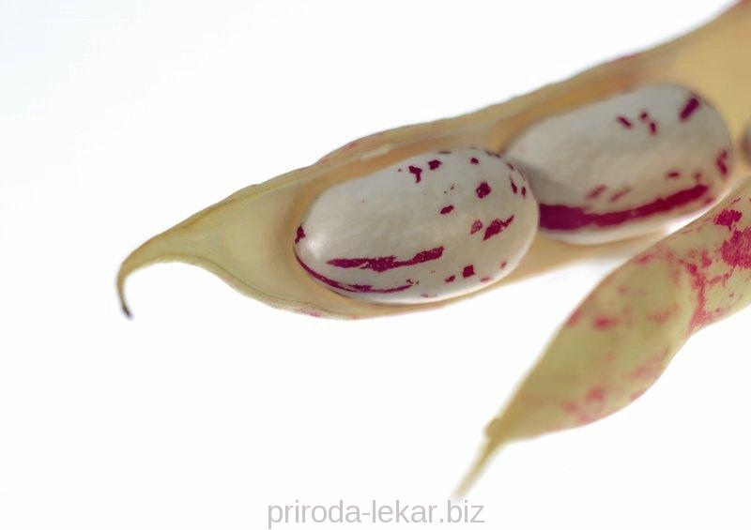
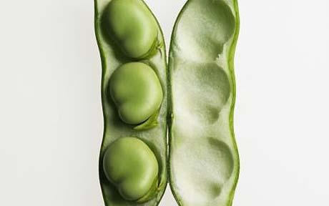
Плоды бывают раскрывающимися и нераскрывающимися.
К раскрывающимся плодам можно отнести:
боб — многосеменной плод, растрескивающийся при созревании по швам, обычно этот тип плода характерен для бобовых культур;

Slide 3
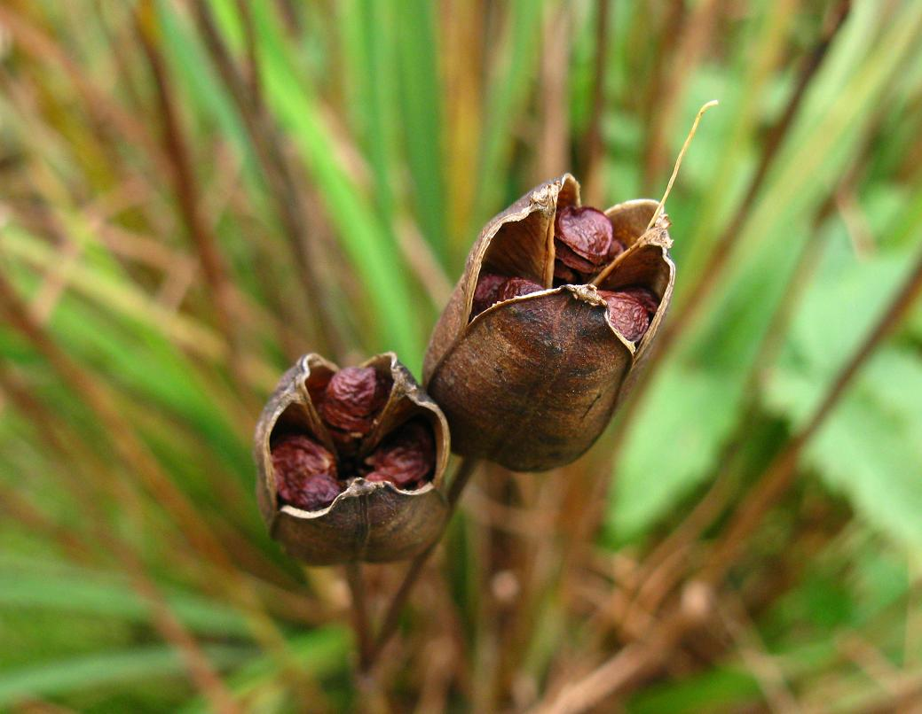
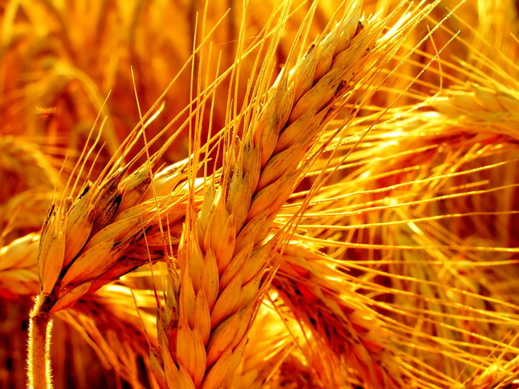
коробочка — многосеменной плод с раскрывающейся крышечкой со створками или же коробочка с дырочками, через которые высыпаются семена.
К нераскрывающимся плодам относятся:
зерновка — односеменной плод с плотно сросшимися плодовыми и семенными оболочками (пшеница, рожь и др.);

Slide 4
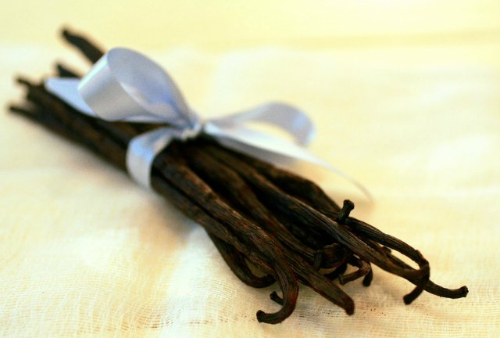
стручок — многосеменной плод, раскрывающийся как и боб по обоим швам. Внутри стручка имеется перегородка, к которой прикрепляются с обеих сторон семена (характерен для семейства Крестоцветных);

Slide 5
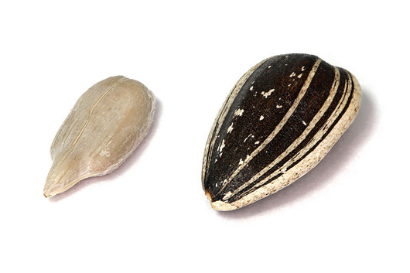
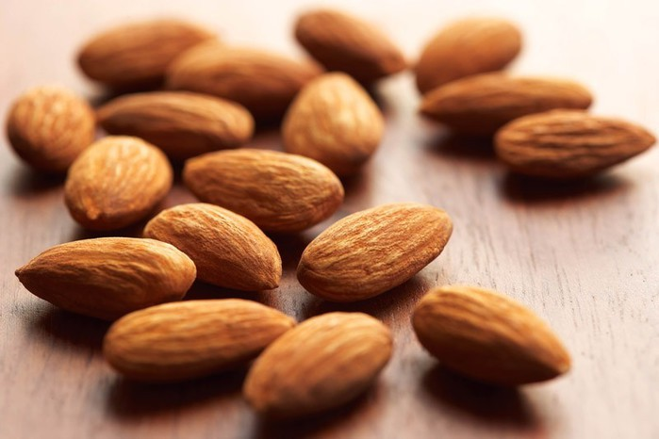
семянка — односеменной плод с отделенной от семенной плодовой оболочкой (подсолнечник, сафлор);
орех (орешек) — односеменной плод с очень твердой, не сросшейся с семенной, плодовой одревесневшей оболочкой (клещевина).

Slide 6
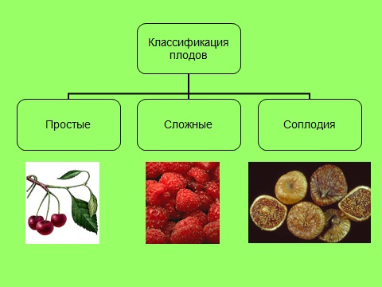
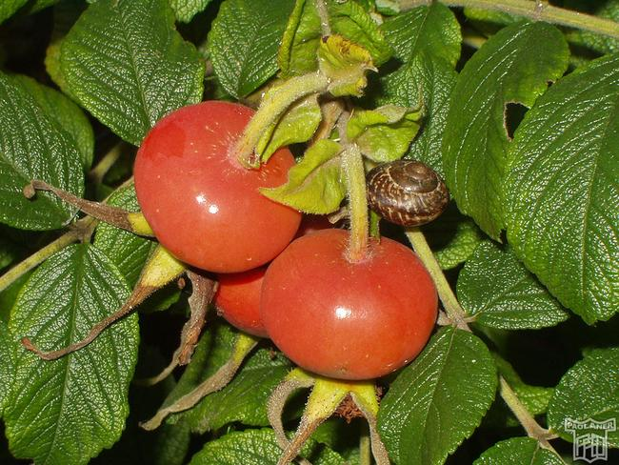
Существует несколько классификаций сухих плодов и семян, наиболее важные — по химическому составу и по ботаническим признакам, а также товарная.
По химическому составу плоды и семена можно разделить на четыре группы:
плоды, богатые углеводами (крахмалом), к ним относят плоды злаков и гречихи;
семена бобовых культур, богатые белками;
плоды и семена масличных растений, богатые жиром;
семена и плоды эфиромасличных растений, богатые как жиром, так и эфирными маслами.

Slide 7
Спасибо за внимание !

